Slide 1
TPM-based
Xay dung vcs.
  M neo.
  Tinh so chang tu moi node toi tap neo.
Tu vcs xay dung tpm.
  - P .
  V
  TPM lay tu cot 2.3
Tren TPM xac dinh node bien la node k nam trong tam giac cua bat ky lang gieng nao.

Slide 2
VCS
VCS của node ni với tập neo Aj (j = 1...m):
tọa độ của 1 node là số chặng ngắn nhất tính từ node đó tới tập điểm neo
[h(Ni,A1), h(Ni,A2)...,h(Ni,Am)]
Mỗi node được biểu diễn bởi vectơ M chiều
.

Slide 3
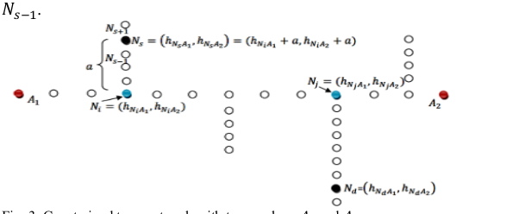
Ns (hnsA1, hnsA2) = (7,13)
Nd = (16,10)

Slide 4
xác định tọa độ của node Ni trong tọa độ 2D
P là ma trận chứa các tọa độ ảo Ni (NxM)
V là ma trận của phép biến đổi trực giao từ Pt.P
Psvd = P.V
Phân rã giá trị riêng : P = U.S.Vt

Slide 5
tọa độ Đecac node Ni
tọa độ được sử dụng để xác định vị trí tương đối của các node là cột 2,3.
Cột 1 chỉ chứa chứa radial information (khoảng cách hop)

Slide 6
PP xác định neo tối ưu
Pp : Extreme Node Search (ENS)
xác định số lượng neo, vị trí neo
neo thu được l các node ngoài cùng trong mạng (node ở góc hoặc ở xa nhất trong mạng)
Extreme node là node nằm ở vùng cực đại/ cực tiểu địa phương trong phạm vi h-hop trong tọa độ ảo dựa theo A1, A2

Slide 7
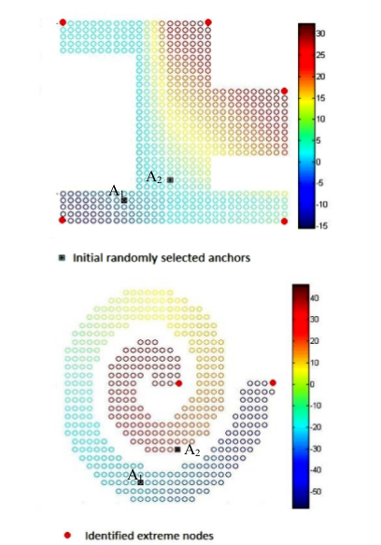
.

Slide 8

Chọn 2 neo bất kỳ A1, A2

Slide 9
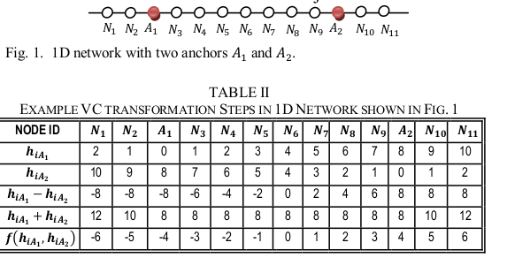
vd tính f(......)

Slide 10
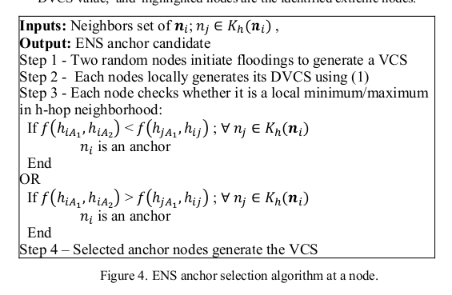

Slide 11
Input: node ni, láng giềng nj
Output: tập neo
1. chọn 2 neo ngẫu nhiên
2.
3. xac dinh co hay khong cuc dai/tieu dia phuong
trong pham vi h-hop

Slide 12
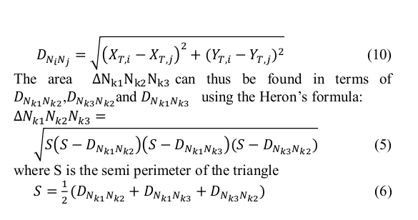
xác định biên
.

Slide 13
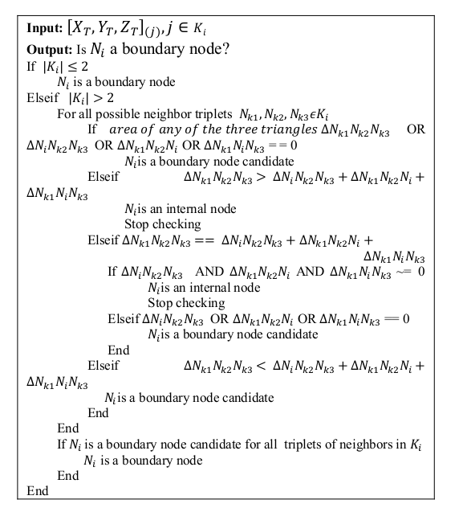
Pseudocode of boundary detection algorithm
.

Slide 14
Cuc tieu dia phuong: node dang xet gan dich nhat so vs cac lang gieng.
Cuc dai :....xa nhat....

